Slide 1
Wat is de waterschapsverordening?
In de waterschapsverordening staan regels voor waterkeringen en watergangen (soms wegen) binnen het beheergebied van een waterschap
De waterschapsverordening bevat regels over gebruikmaken van een waterstaatswerk
bijvoorbeeld: waterkeringen, wateren, waterscheidingen, wegen, bemalingsinrichtingen, sluizen, duikers, stuwen en inlaat- en uitwateringsgeulen en havens.
In de waterschapsverordening staat het algemene toetsingskader voor wateractiviteiten
De regels van de waterschapsverordening gelden voor iedereen
De grenzen van het beheergebied van een waterschap legt de provincie vast in een provinciale verordening op grond van de Waterschapswet

Slide 2
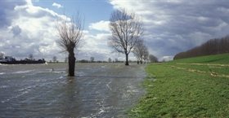
Soorten regels in de waterschapsverordening
In de waterschapsverordening kunnen de volgende soorten regels worden opgenomen:
Regels over activiteiten
Vergunningplicht voor lozingsactiviteiten
Mogelijkheid maatwerkvoorschriften
Maatwerkregels
Aanwijzen adviseurs procedure omgevingsvergunning

Slide 3
Soorten algemene regels
Binnen de waterschapsverordening kunnen waterschappen de
volgende soorten algemene regels uitwerken:
Direct werkende algemene regels: Burgers en bedrijven moeten zich aan deze regels houden als ze activiteiten uitvoeren. De direct werkende algemene regels kunnen inhouden dat initiatiefnemers een activiteit voor aanvang moeten melden of dat een activiteit niet is toegestaan zonder omgevingsvergunning
Beoordelingsregels voor omgevingsvergunningen: Beoordelingsregels zijn alleen nodig als het waterschap met direct werkende algemene regels een vergunningplicht heeft ingesteld
Notes:
https://aandeslagmetdeomgevingswet.nl/wetsinstrumenten/samenhang/binnen-waterschap/#

Slide 4
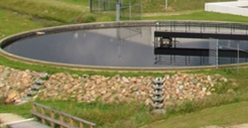
Regels over activiteiten
Lozingsactiviteit op een oppervlaktewaterlichaam. Daarbij moet het waterschap de eisen van de Kaderrichtlijn Water in acht nemen (Bkl, artikel 6.1)
Lozingsactiviteit op een zuiveringtechnisch werk (rioolwaterzuiveringsinstallatie)
Activiteiten in of nabij het oppervlaktewater
Activiteiten in, op of nabij waterkeringen
Het onttrekken van grondwater en het infiltreren van water in de bodem
Activiteiten aan, op of nabij wegen in het beheer van het waterschap
Notes:
https://aandeslagmetdeomgevingswet.nl/wetsinstrumenten/waterschap/waterschapsverordeni/regels-activiteiten/

Slide 5
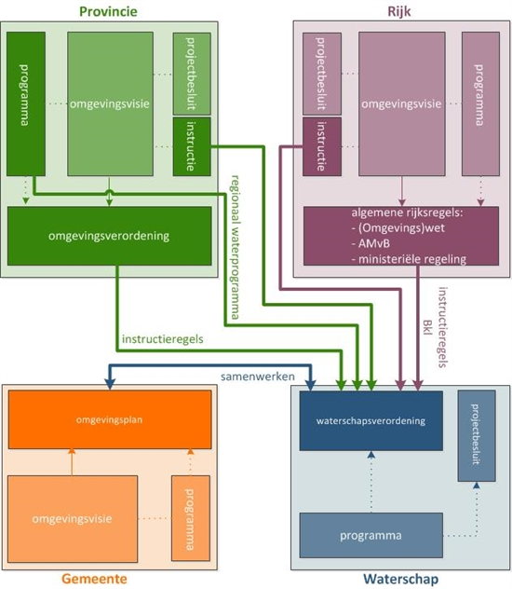
Voorbereiding en procedure
Afstemming met:
Omgevingsvisie en Regionaal waterprogramma (provincie)
Instructie regels Besluit kwaliteit leefomgeving (rijk) en omgevingsverordening (provincie)
Participatie
Voorbereidingsprocedure
Milieueffectrapportage
Vaststelling
Digitaal beschikbaar
Notes:
https://aandeslagmetdeomgevingswet.nl/wetsinstrumenten/waterschap/waterschapsverordeni/waarmee-waterschap/

Slide 6
Welke instrumenten van de Omgevingswet hebben invloed op de waterschapsverordening?
De provinciale omgevingsvisie beschrijft het regionale waterbeleid, in samenhang met de andere beleidsvelden
Het regionaal waterprogramma van de provincie bevat voor regionale wateren de doelen voor de Kaderrichtlijn water en de maatregelen die de provincie neemt om die doelen te halen.
In het Besluit kwaliteit leefomgeving (Bkl) kan het Rijk en in de omgevingsverordening kunnen provincies instructieregels opnemen. De instructieregels geven richting aan de inhoud van de regels van de waterschapsverordening

Slide 7
Gebruik van andere kerninstrumenten
Waterschappen kunnen het instrument programma inzetten voor hun visie op watertaken. Dit programma vormt dan de grondslag voor de algemene regels in de waterschapsverordening
Het kan zijn dat waterschappen hun langetermijnbeleid willen concretiseren in een programma. Dit kunnen ze doen om een doel voor de fysieke leefomgeving te halen. Voor sommige onderwerpen verplicht de Omgevingswet (artikel 3.7) dat het waterschap een programma maakt
Een projectbesluit maakt projecten met een publiek waterschapsbelang mogelijk. Bijvoorbeeld een dijkversterking of -verhoging. Het bestuursorgaan dat verantwoordelijk is voor het uitvoeren van een project, mag een projectbesluit nemen
Introductie waterschapsverordening

Slide 8
Veranderingen en overgangsrecht
Veranderingen:
In de waterschapsverordening kunnen regels over lozingsactiviteiten op een oppervlaktewaterlichaam of zuiveringtechnisch werk worden opgenomen (voorheen was dit volledig door het Rijk geregeld)
Het dagelijks bestuur kan geen apart besluit met algemene regels nemen. Deze regels moeten in de waterschapsverordening worden opgenomen
Overgangsrecht (Volgens concept voorstel Invoeringswet):
Keur op grond van de Waterschapswet blijft van kracht tot vaststelling waterschapsverordening
Rijksregels die komen te vervallen, worden via de bruidsschat toegevoegd aan de keur of waterschapsverordening

Slide 9
Waterschapstaken in de Omgevingswet
Artikel 2.5 (waterschap stelt één waterschapsverordening vast)
Artikel 2.7 (verplicht opnemen en uitsluiten van decentrale regels)
Artikel 2.8 (delegatie)
Artikel 2.17 (waterschapstaken voor de fysieke leefomgeving)
Artikel 3.4 (vaststellen programma)
Artikel 3.7 (verplichte programma’s waterschap)
Artikel 2.23 lid 1,2 en 4 (inhoud instructieregels provincie)
Artikel 2.25 lid 1,2 (inhoud instructieregels Rijk)
Artikel 2.32 (ontheffing instructieregels)
Artikel 4.8 (bevoegd gezag voor decentrale regels)
Artikel 4.10 (bevoegd gezag voor rijksregels over wateractiviteiten)
Artikel 5.3 (omgevingsvergunningplicht waterschapsverordening)
Artikel 16.32 (toepassing afdeling 3.4 Algemene wet bestuursrecht)
Artikel 16.72 (goedkeuring projectbesluit waterschap)
Artikel 22.14 (regels waterschapsverordening van rijkswege)
Artikel 22.15 (regels verordeningen in waterschapsverordening)

